Slide 1

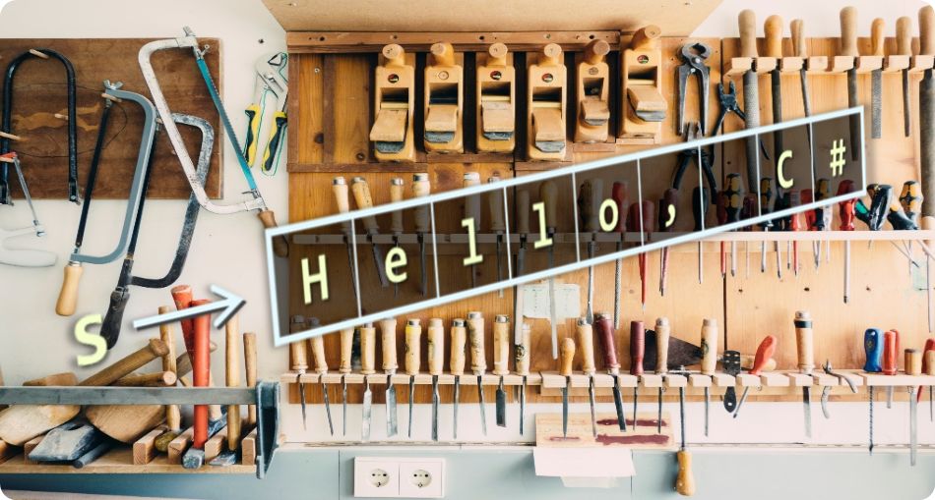

Обработка на символни низове
Заместване и изтриване на подниз. Смяна на малки с големи букви и обратно. Изрязване на интервалите в края на низа
Програмиране
Учителски екип
Обучение за ИТ кариера
https://it-kariera.mon.bg/e-learning/
https://github.com/BG-IT-Edu/School-Programming/tree/main/Courses/Applied-Programmer/Programming-Fundamentals

Slide 2

Съдържание
Смяна и изтриване на подниз
Проверка дали низ съдържа подниз
Промяна на капитализацията на буквите (малки/големи букви)
Изрязване на празното пространство в края на низа

Slide 3


Смяна и изтриване на поднизове
str.Replace(match, replacement)– замества всички съвпадения
Резултатът е нов низ (низовете са непроменени)
str.Remove(int index, int length) – изтрива част от низ
Произвежда нов низ като резултат
string lemonade = “Water + Lemon + Honey";
string replaced = lemonade.Replace("+", "and");
// Water and Lemon and Honey
string price = "$ 1234567";
string lowPrice = price.Remove(2, 3);
// $ 4567

Slide 4
Задача: Текстов филтър (забранени думи)
Дадени са текст и низ от забранени думи. Замени всички забранени думи в текста със звездички (*), чиито брой е равен на дължината на думата
Linux, Windows
It is not Linux, it is GNU/Linux. Linux is merely the kernel, while GNU adds the functionality...
It is not *****, it is GNU/*****. ***** is merely the kernel, while GNU adds the functionality...
Тествайте в Judge: https://judge.softuni.bg/Contests/Practice/Index/2665#3

Slide 5
Задача: Текстов филтър
string[] banWords = Console.ReadLine()
.Split(…); // TODO: добавете разделители
string text = Console.ReadLine();
foreach (var banWord in banWords)
{
if (text.Contains(banWord))
{
text = text.Replace(banWord,
new string('*', banWord.Length));
}
}
Console.WriteLine(text);
Contains(…) проверява дали низ съдържа друг низ
Заменя дума с поредица от звездички с еднаква дължина
Тествайте в Judge: https://judge.softuni.bg/Contests/Practice/Index/2665#3

Slide 6

Промяна на капитализацията на буквите
Използване на метода ToLower()
Използване на метода ToUpper()
string alpha = "aBcDeFg";
string lowerAlpha = alpha.ToLower(); // abcdefg
Console.WriteLine(lowerAlpha);
string alpha = "aBcDeFg";
string upperAlpha = alpha.ToUpper(); // ABCDEFG
Console.WriteLine(upperAlpha);

Slide 7

Работа на празното пространство в низа
str.Trim() – отрязва празно протранство в началото и края на низ
str.Trim(params char[] chars)
str.TrimStart() and str.TrimEnd()
string s = " example of white space ";
string clean = s.Trim();
Console.WriteLine(clean); // example of white space
string s = " \t\nHello!!! \n";
string clean = s.Trim(' ', ',' ,'!', '\n','\t');
Console.WriteLine(clean); // Hello
string s = " C# ";
string clean = s.TrimStart(); // clean = "C# "

Slide 8




Обобщение
Полезни методи за работа с низове:
Replacе - заменя подниз с друг
Remove - изтрива подниз
Contains – проверява дали низ съдържа подниз
ToLower и ToUpper - променят капитализацията
Trim, TrimStart и TrimEnd - обработват празното пространство в низа
Тези методи връщат нов низ, старият е непроменен

Slide 9
Символни низове - обработка
https://github.com/BG-IT-Edu/School-Programming/tree/main/Courses/Applied-Programmer/Programming-Fundamentals

Slide 10

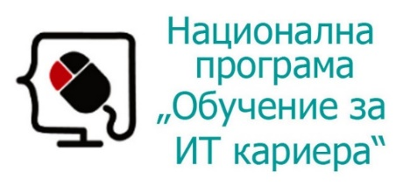


Министерство на образованието и науката (МОН)
Настоящият курс (презентации, примери, задачи, упражнения и др.) е разработен за нуждите на Национална програма "Обучение за ИТ кариера" на МОН за подготовка по професия "Приложен програмист"
Курсът е базиран на учебно съдържание и методика, предоставени от фондация "Софтуерен университет" и се разпространява под свободен лиценз CC-BY-NC-SA

